Slide 1
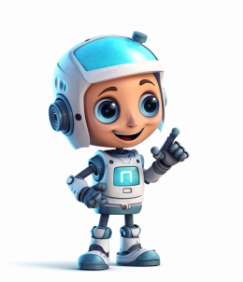
저는 AI 챗봇 정채기에요.
서울 청년 정책을 안내해드려요!

